Slide 1
부산대학교
차량 동역학 및 에너지 제어 연구실
Since 2013

Slide 2
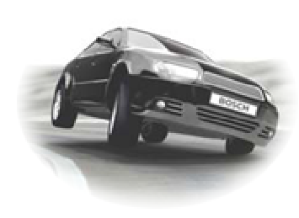
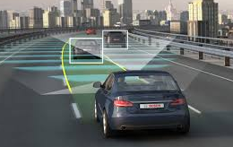
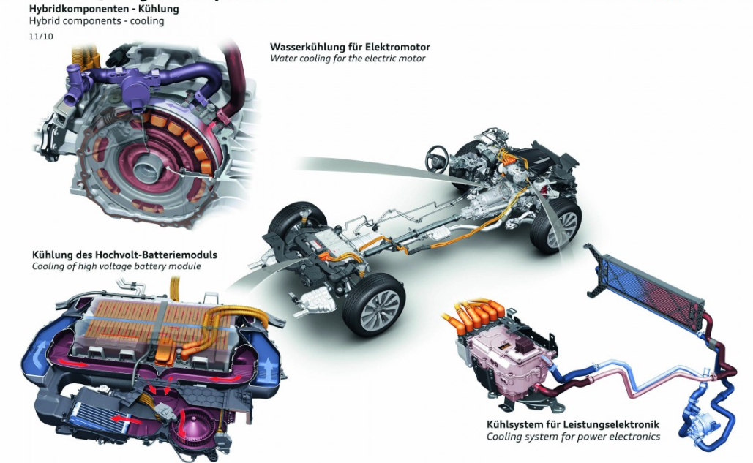
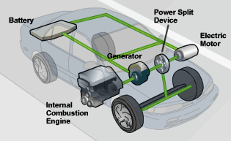
Research Areas
Autonomous Vehicle
Vehicle Dynamics and Control
최적 제어,
추정,
센서 융합,
인공 지능
EV
열관리시스템
제어
HEV
동력시스템 제어

Slide 3
Autonomous Vehicle

Slide 4

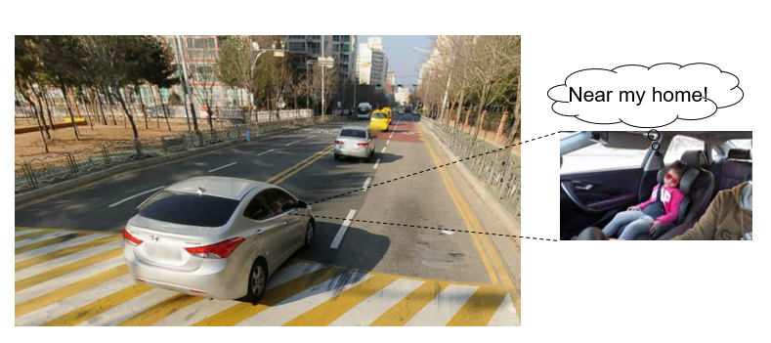
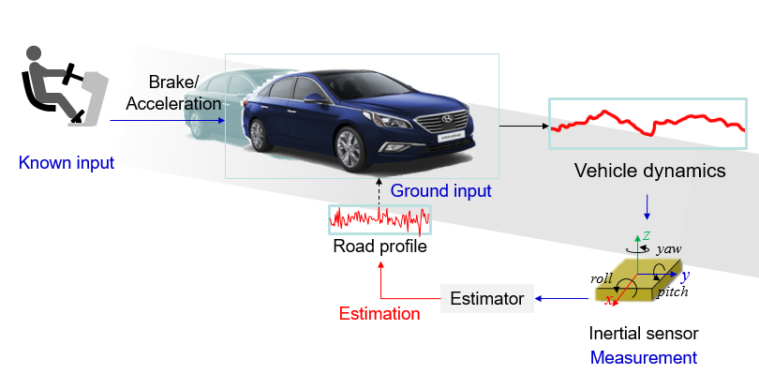
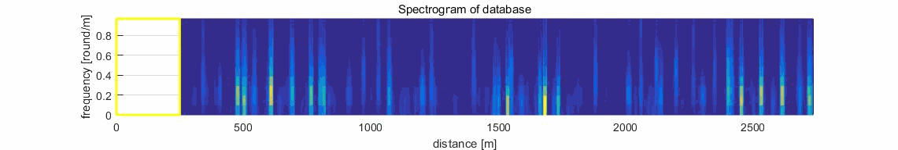
자율주행차용 차량 위치 추정
우수 논문상
Localization (window size = 250 m)
True
Estimated
frequency (round/m)
relative distance (m)

Slide 5
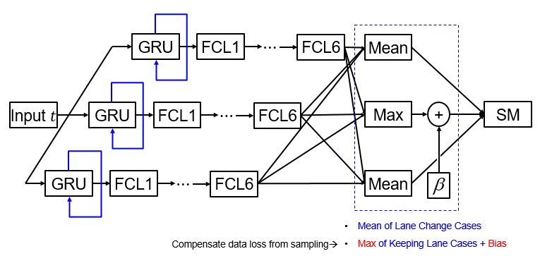
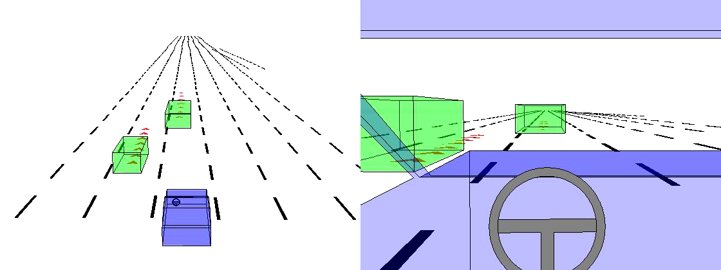
인공지능 기반 차선 변경 예측
RNN based Predictor

Slide 6
V2V와 레이다 신호 Sensor Fusion
Radar
V2V+GPS
V2V+GPS

Slide 7
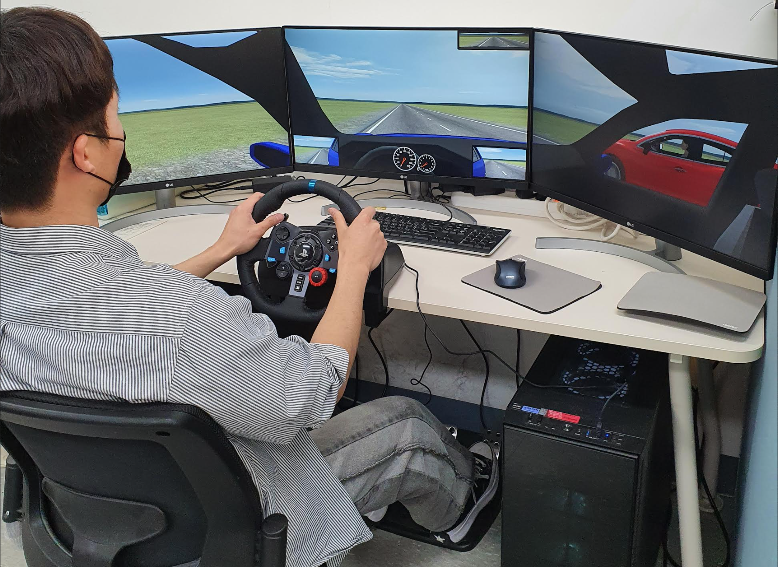
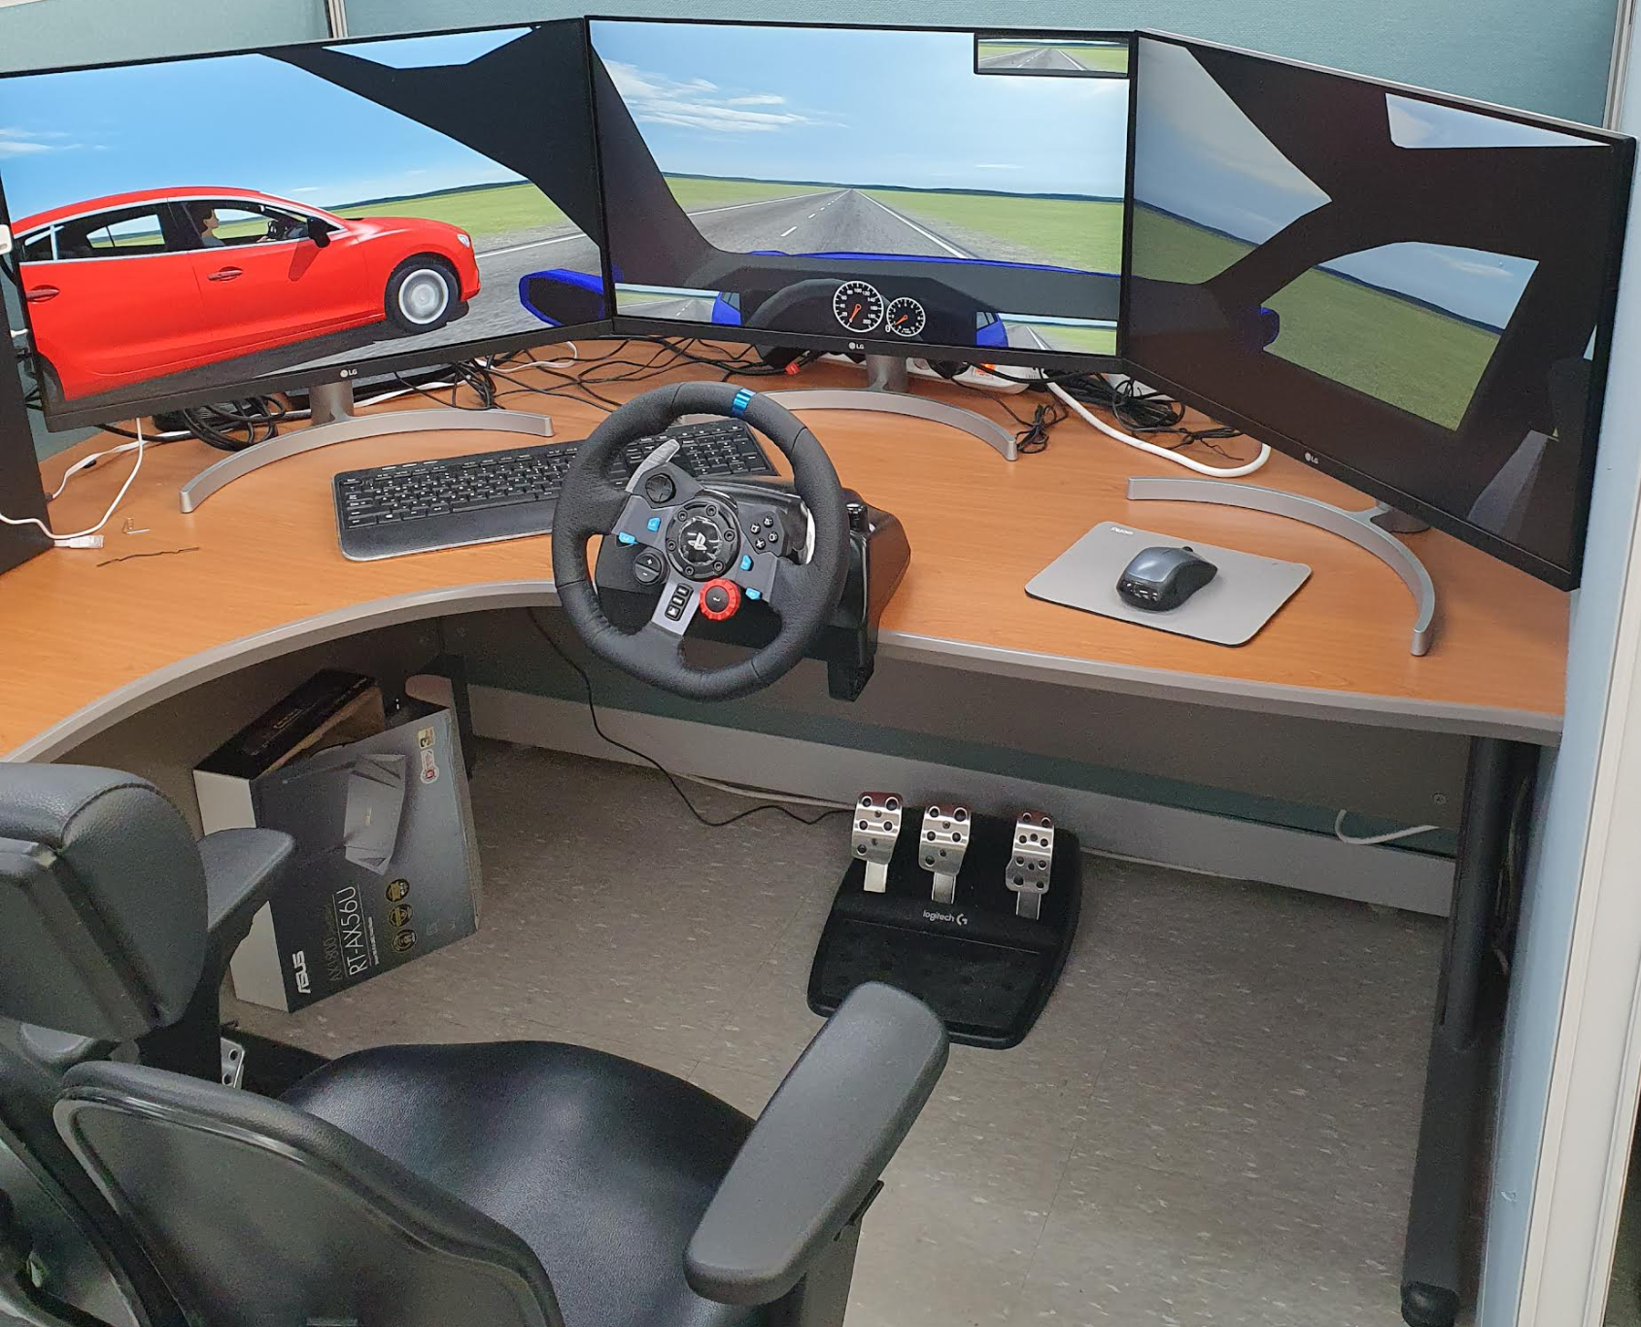
인간다운 자율주행 알고리즘 개발
Networked Driving Simulators for Multi-Driver Simulation
LKV (human driver)
LCV (Autonomous driving algorithm)
Ethernet
Carsim DS
Carsim DS
PC
PC
Participants for survey
Do you think if the LCV is human? Yes or No
Why do you think so?
Human
RL-based
Game theory
Production vehicle

Slide 8
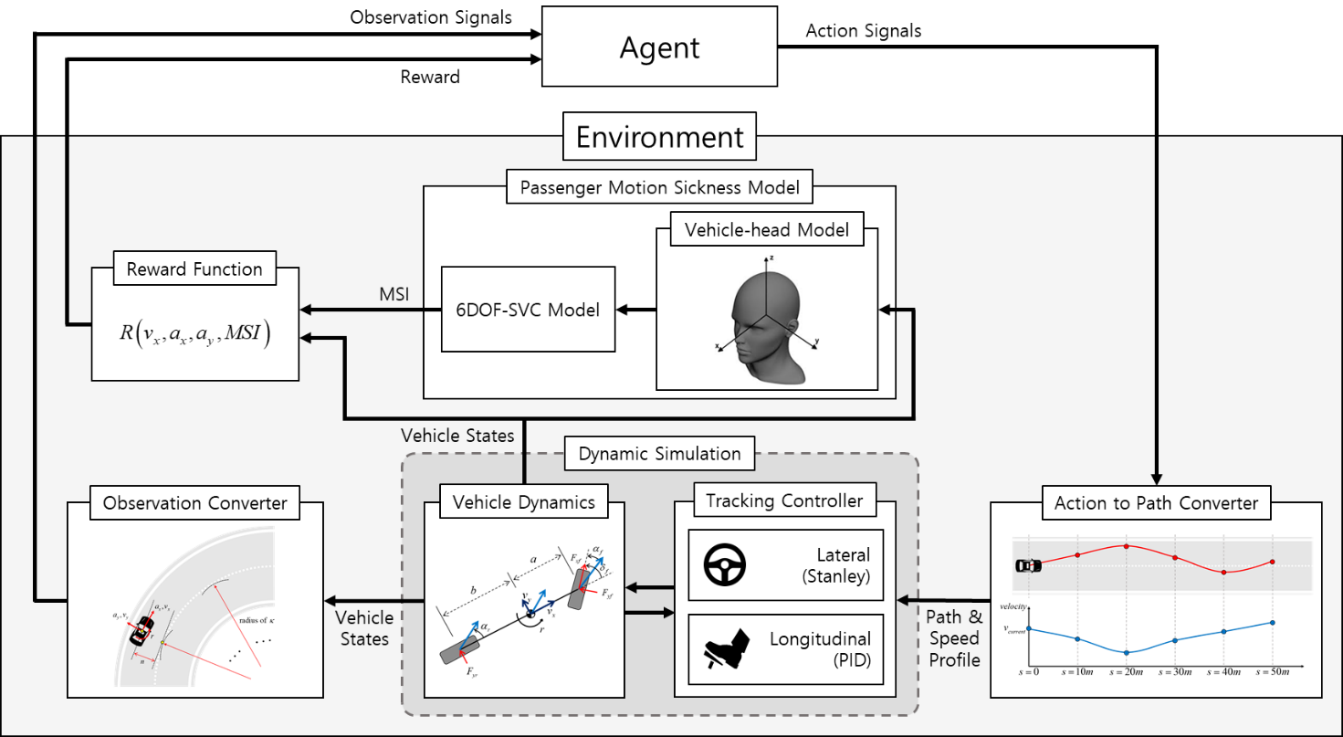
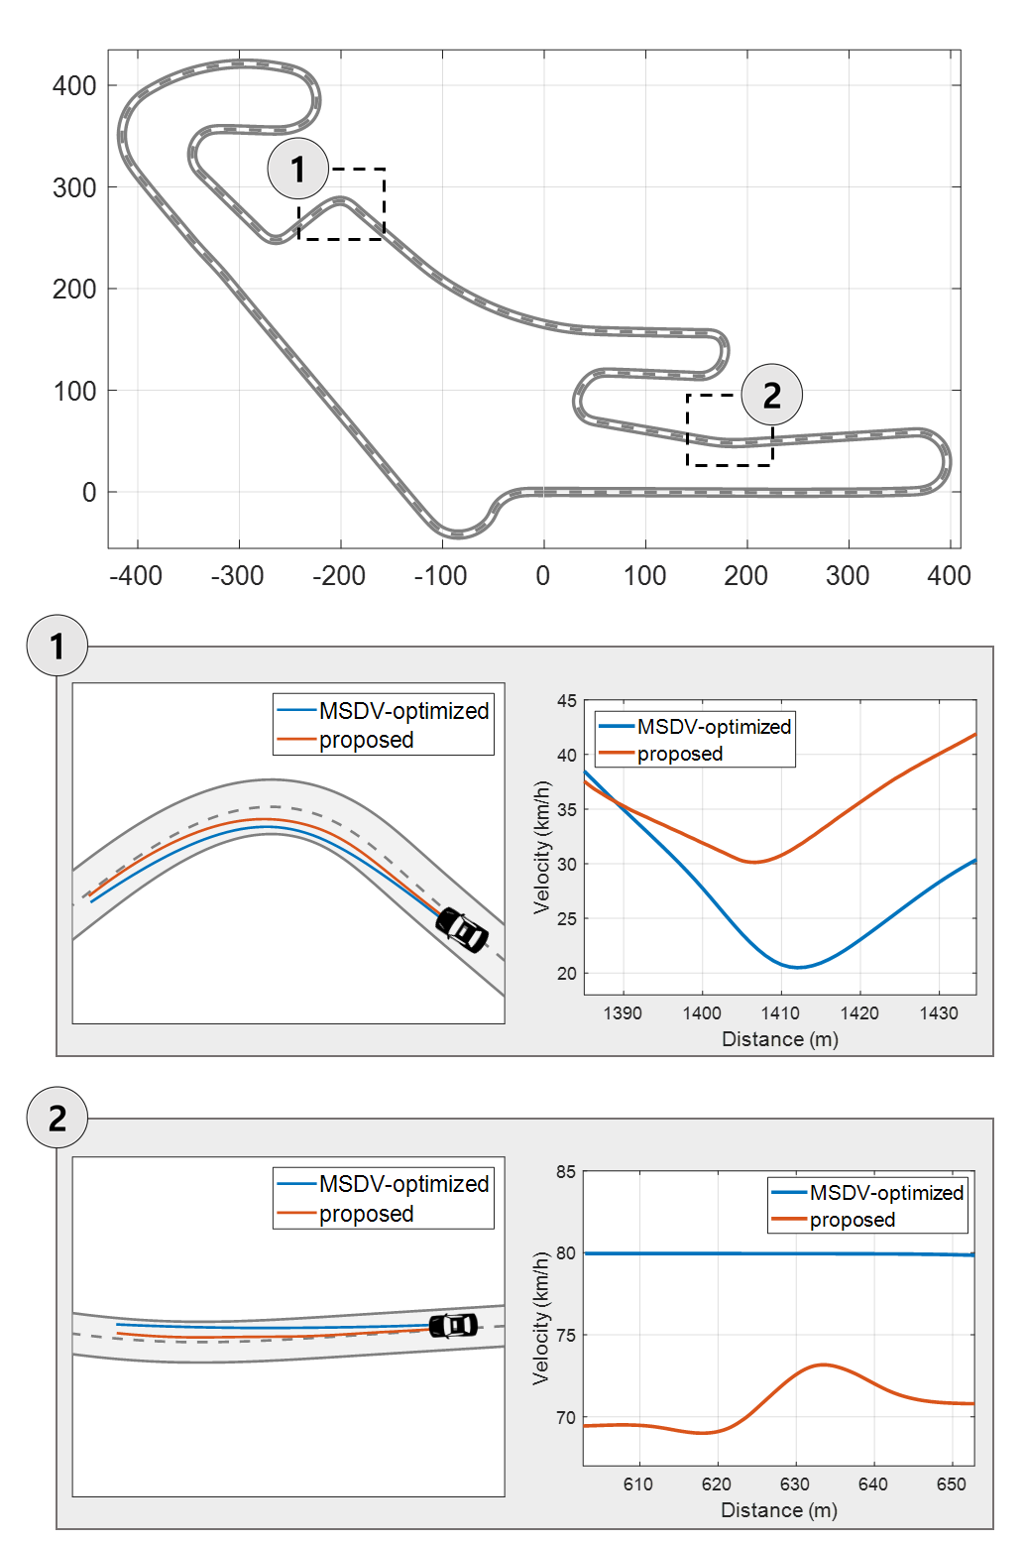
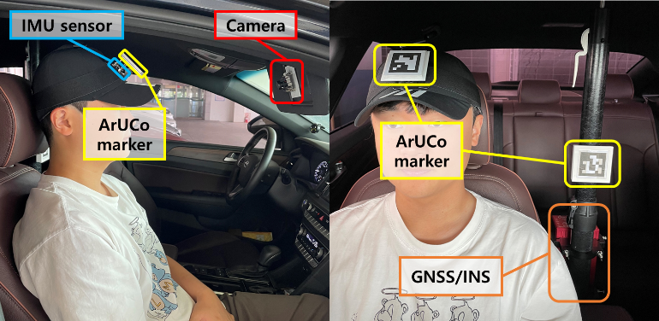
자율주행차용 RL 기반 멀미저감 주행 알고리즘

Slide 9
Dynamics

Slide 10
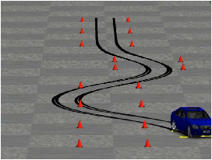
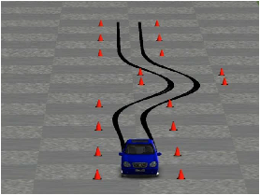
Steering Angle Controller for
Evasive Steering Maneuver
우수 논문상
General MPC
Proposed MPC

Slide 11
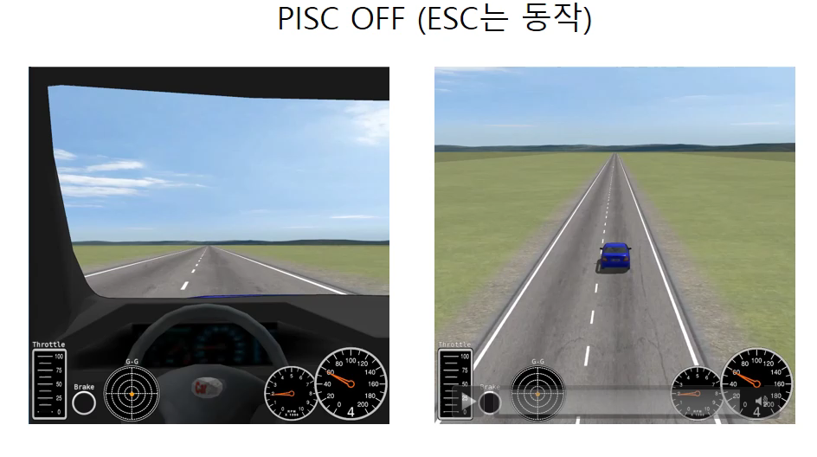
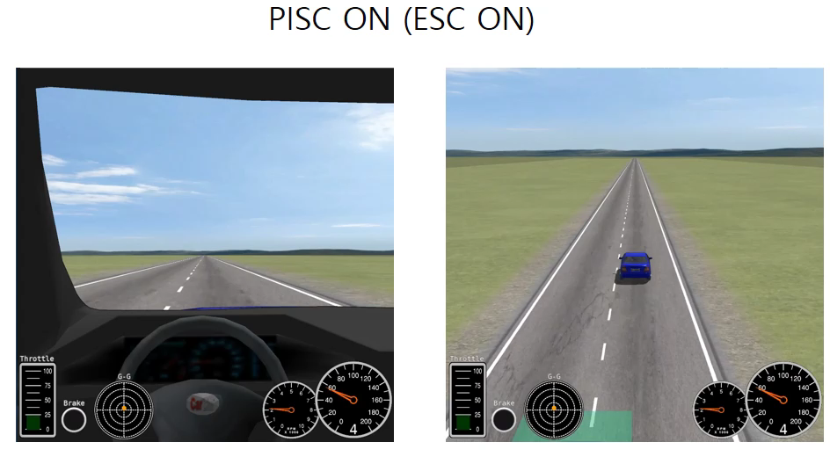
Post Impact Stabilization Controller

Slide 12
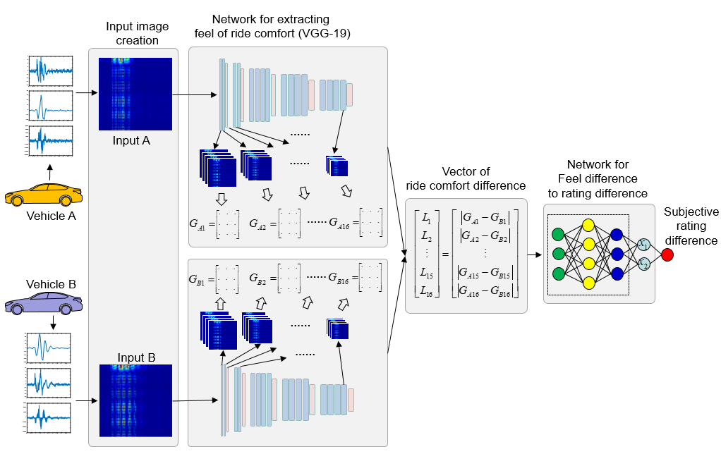
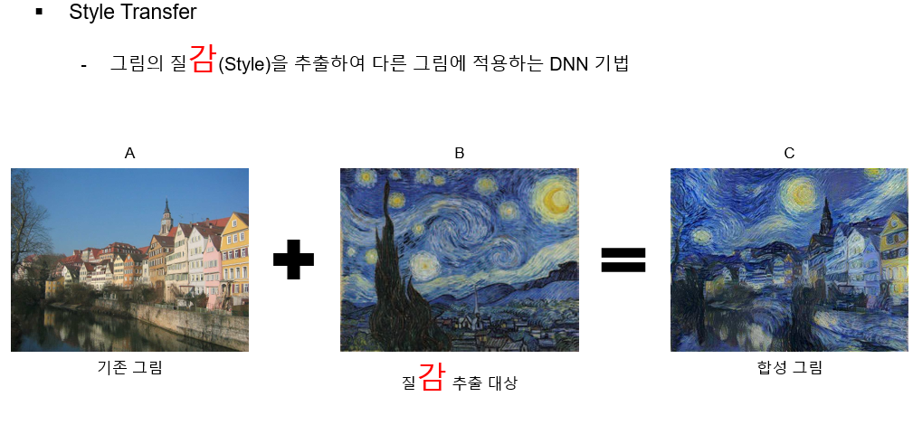
Driving Comfort Evaluation Using DNN

Slide 13
Hybrid Electric Vehicle
동력 시스템 제어

Slide 14
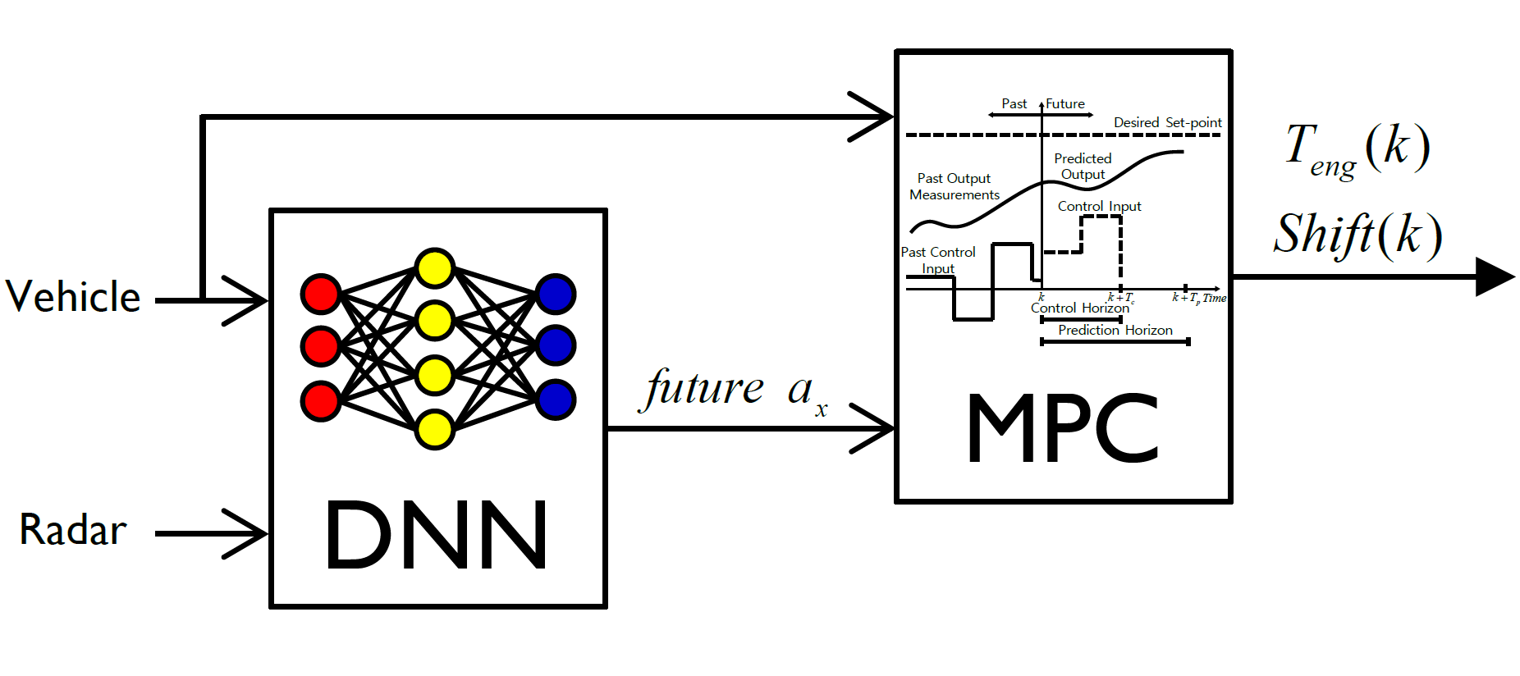
AI based HEV Control
v
v_{p}
Power Management
Controller
Radar
Rel.Vel
Rel.Dist

Slide 15
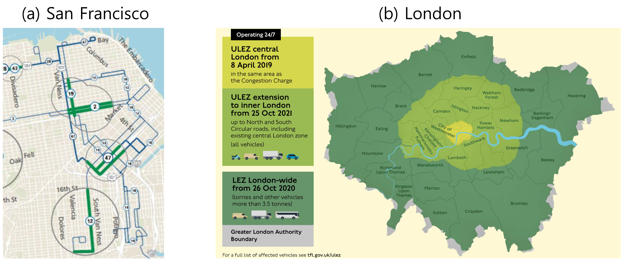
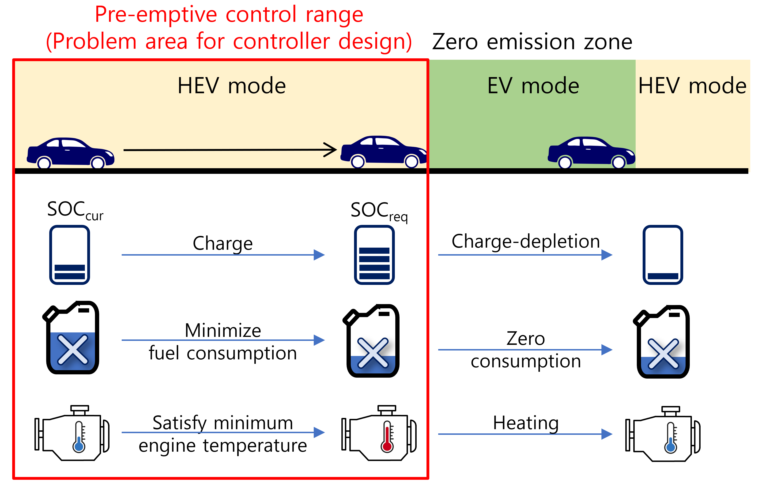
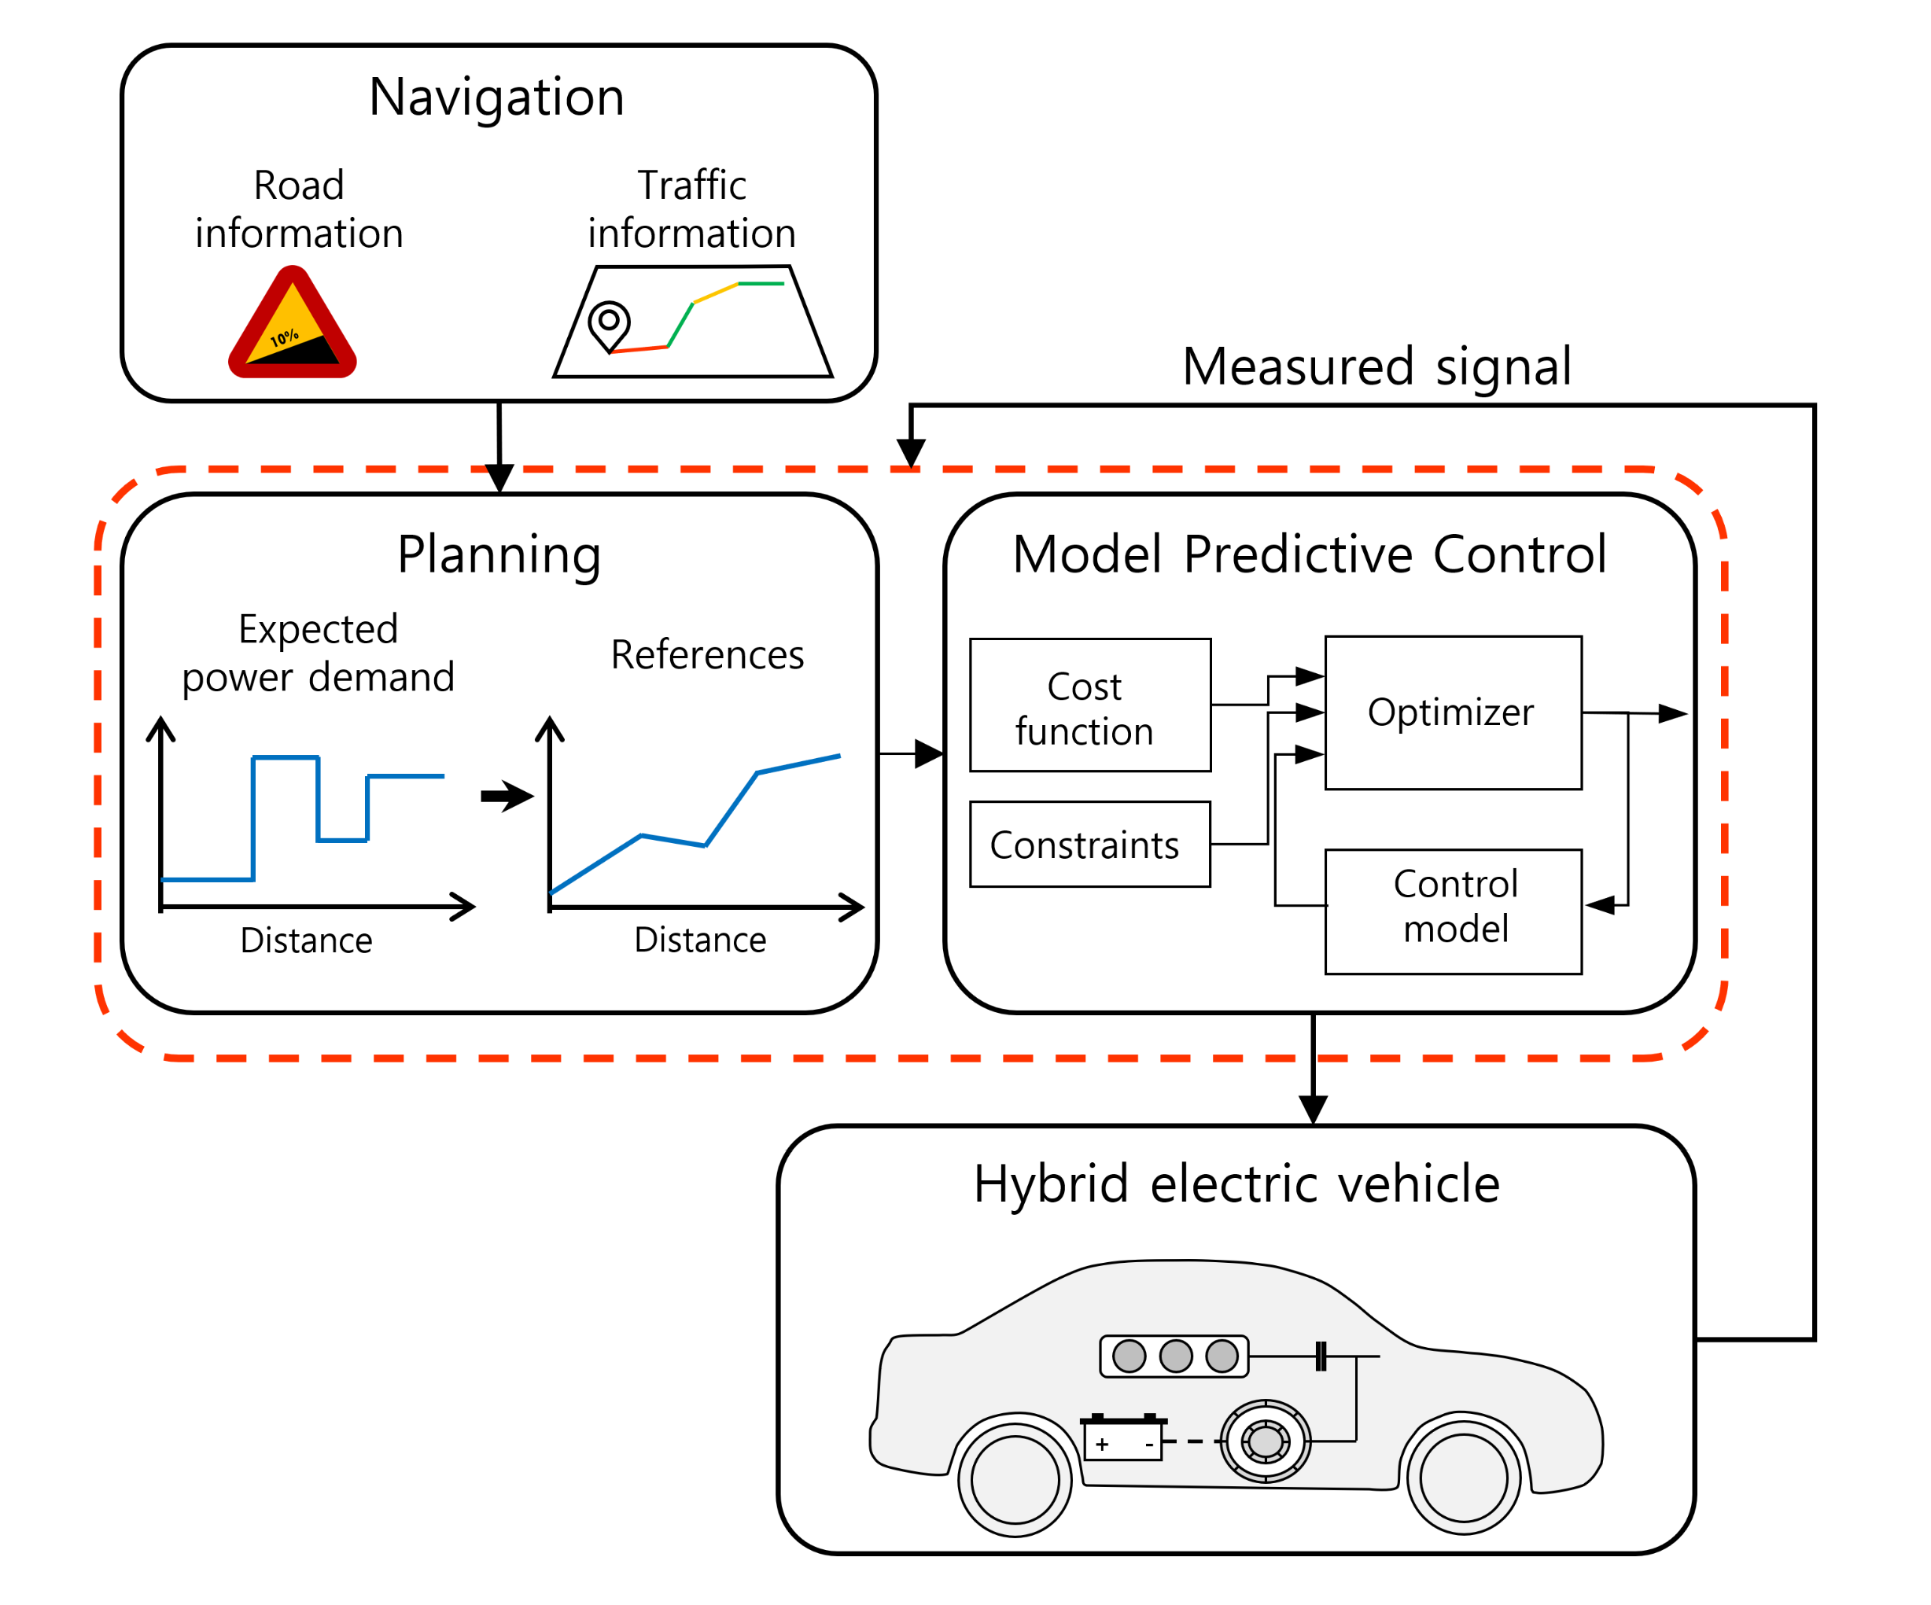
Green Zone 주행을 위한 HEV 제어

Slide 16
Electric Vehicle
열관리시스템 제어

Slide 17
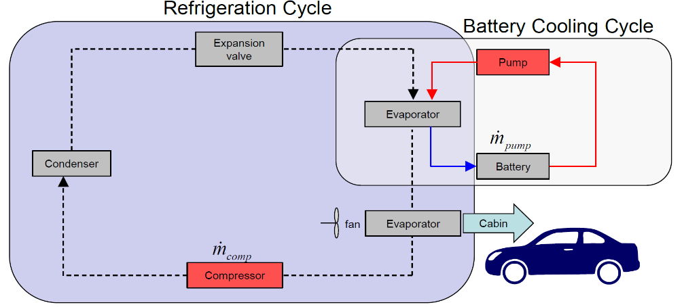
Battery Thermal Management for Electric Vehicle

Slide 18
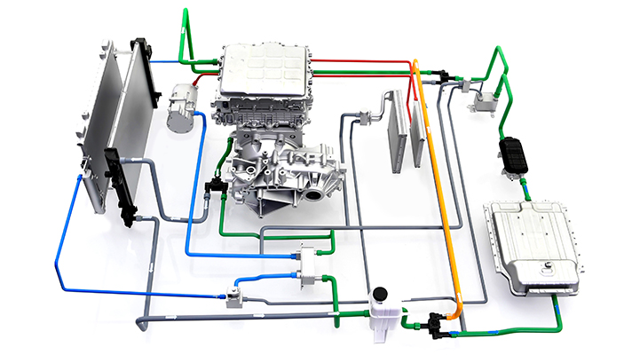

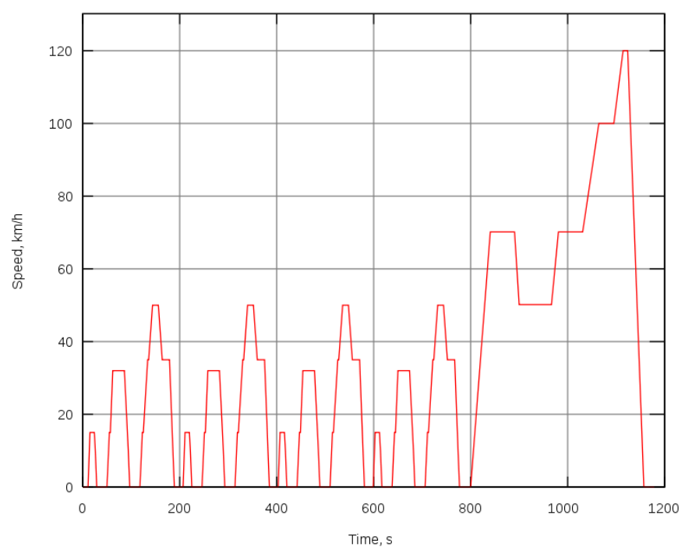
RL 기반 전기차 냉난방 시스템 최적제어
RL Agent
EV HVAC system
Action
State, Reward
Condenser
Radiator
Waste Heat
P
Accu
E-Comp
Inner-Cond
Evaporator
Environment
Driving cycle
Heat load
Performance improved

Slide 19
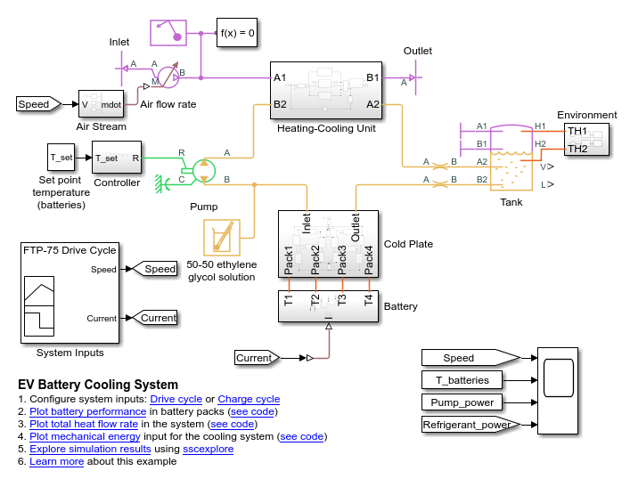
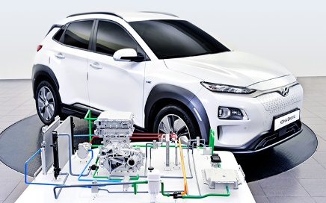

MPC 기반 전기차 통합열관리 제어
Chiller
압축기
실외기
증발기
실내기
폐열
(PE
&
Battery)
Chiller
난방 Mode
MPC
Ambient Temperature, Battery Temperature, PE Temperature, User demand
simulation
EV Thermal Management System
Chiller
압축기
실외기
증발기
실내기
폐열
(PE
&
Battery)
Chiller
hardware
냉방 Mode

Slide 20
연구실 향후 진로

Slide 21








졸업 후 진로
교수
1명 (창원대)
해외 유학
1명 (PennState)
기업
4명
1명
3명
1명
1명
1명
1명
1명

